Slide 1
SC1- Aula 5
Aecio

Slide 2
Classificação da modulação
1) Sistemas que usa portadora senoidal;
2)Sistemas que utiliza como portadora um trem de pulsos.
Para a portadora senoidal, duas são às características alteráveis: a amplitude e a frequência, gerando a Modulação em Amplitude –AM e a modulação em Fase –PM(Phase Modulation) ou em Frequência(FM)-Modulação em Frequência.

Slide 3
Divisão do AM
AM-DSB(Amplitude Modulation- Double Side Band) Modulação em Amplitude com Banda Lateral Dupla).
AM-DSB/SC(Amplitude Modulation_Double Side Band/Supressed Carrier)-Modulação em Amplitude com Banda Lateral Dupla e Portadora Suprimida.
AM-SSB(A.M.-Single Side Band) Modulação em Amplitude-Banda Lateral Simples.

Slide 4
Divisão do AM
AM-VSB(A.M. Vestiginal Side Band)- Modulação em Amplitude-Banda Lateral em Vestígio.

Slide 5
Portadora trem de pulsos
Na portadora trem de pulsos, além de amplitude, podemos variar a largura e a posição relativa dos pulsos, sem contar que estes, por sua característica binária, admitem codificação digital.

Slide 6
Divisão da portadora trem de pulsos
a)PAM-(Pulse Amplitude Modulation)- Modulação da Amplitude dos Pulsos.
b)PWM-(Pulse Width Modulation)- Modulação da Posição dos Pulsos.
c)PPM-(Pulse Position Modulation)- Modulação da Posição dos Pulsos.
d)PCM-(Pulse Code Modulation)-Modulação por Codificação dos Pulsos.

Slide 7
Definições das equações
e(t) = E.cosωt
e(t) é uma tensão senoidal qualquer.
E= valor de pico do sinal
ω= é a sua velocidade angular
ω= 2.π.f
f = 1/T
f= frequência e T = período

Slide 8




Definições de equações

Slide 9
Equações
Tendo em vista que a expressão do sinal modulado dependerá do tipo de modulação a ser feita, nada se pode definir a respeito de sua expressão, mas fica convencionado que o sinal modulado será sempre dado por e(t).

Slide 10
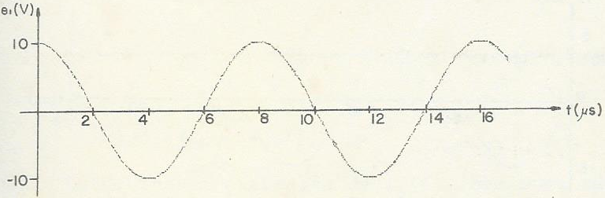
Exemplo

Slide 11







Solução

Slide 12
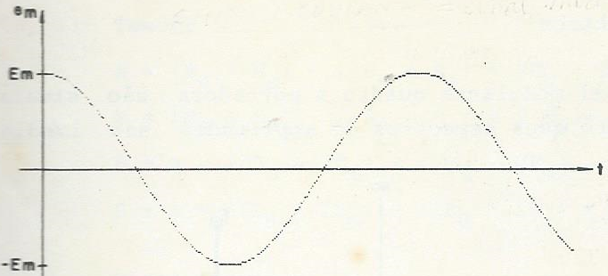
Modulante

Slide 13
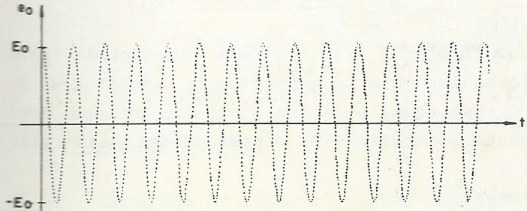

Portadora

Slide 14
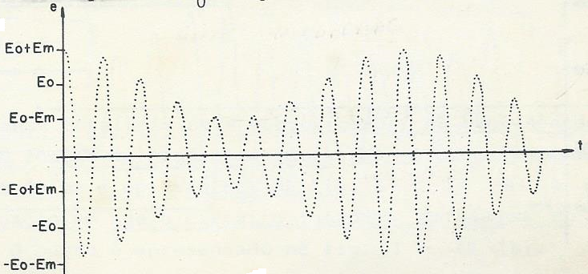
Sinal Modulado

Slide 15
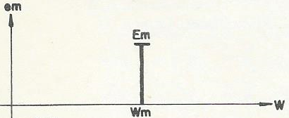
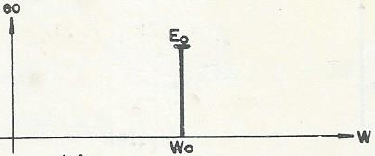

Espectros
Tanto o sinal modulante quanto a portadora são sinais cossenoidais, portanto seus espectros de amplitudes são:

Slide 16
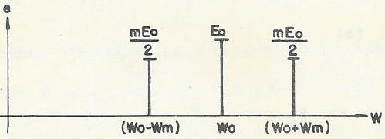
Espectros

Slide 17
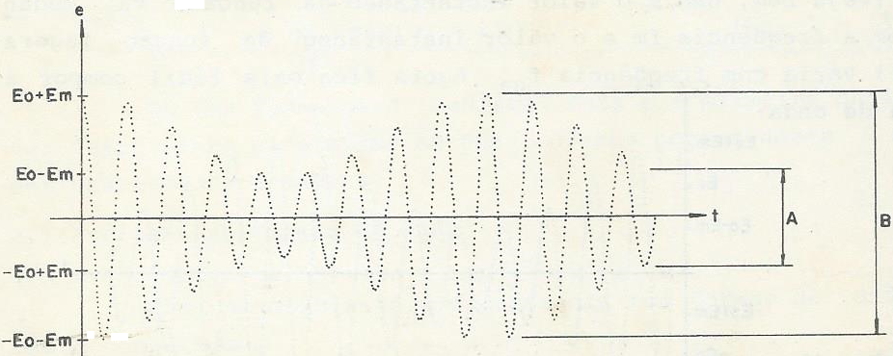
Índice de modulação

Slide 18
